Slide 1


面谈汇报
--刘思磊 数字设计部
日期：

Slide 2
01
自我介绍
目 录
CONTENT
02
工作汇报
03
遇到的挑战
04
个人收获
05
未来规划

Slide 3

自我介绍
我叫刘思磊，24岁，毕业于怀化学院计算机与人工智能学院计算机科学与技术专业。在上一家实习公司主要参与Windows客户端开发以及维护。平时爱好跑步。

Slide 4


工作汇报
入职学习
01
Microstation基础使用。
02
使用MDL和Addin对Microstation进行二次开发。

Slide 5
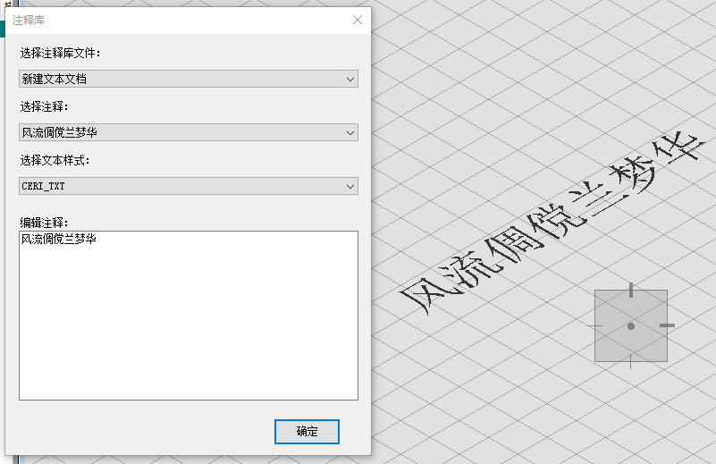
工作汇报
注释库
初步参与到项目开发中，根据需求实现注释库的功能，读取文件列表以及文件中的行内容作为注释，增加自选字体样式功能。
Notes:
在实现注释库时入门了C#，以及C++/CLI开发。

Slide 6
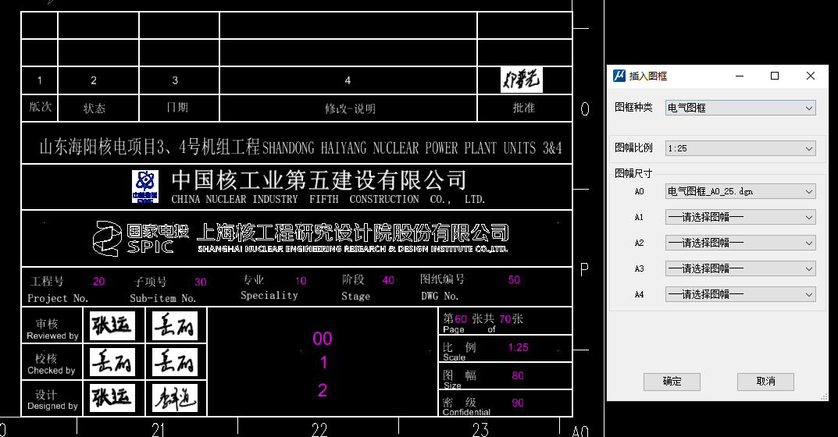
工作汇报
图框库相关代码升级
从往期工程项目中提取图框放置和修改功能，对调用方式进行更新升级。
优化代码结构，移除平面索引图绑定，修复遗留的Bug。
Notes:
图框库优化代码结构，将大量的重复代码整理为函数。规范化命名，优化index1，index11样式命名。

Slide 7
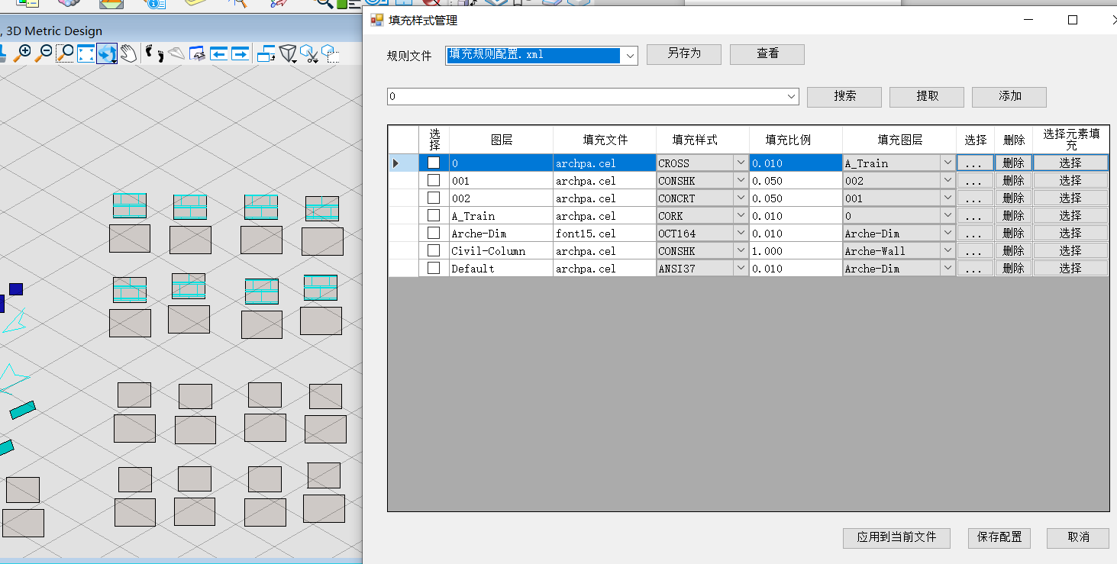
工作汇报
填充样式
熟悉剖切出图流程，从数字化出图项目的剖切出图中提取元素填充功能。
元素填充功能具有独立的窗口，可单独填充元素，仅可填充指定的图层，也可以选择指定图层一键填充。提供默认配置参数。优化对于单元内元素的填充。
Notes:
填充功能的挑战：相关接口调用不熟悉。
填充从二维到三维的参数调整；

Slide 8
工作汇报
剖切出图
从数字化出图项目提取剖切出图功能到自动化出图项目。
优化部分结构，整理通用的功能至Common库，统一路径调用由GloableSetting管理。
Notes:
填充功能的挑战：相关接口调用不熟悉。
填充从二维到三维的参数调整；

Slide 9
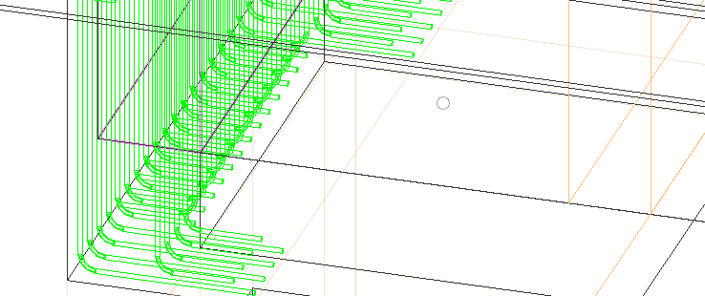
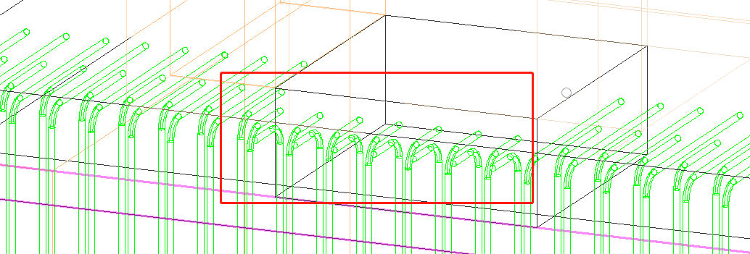
添加标题文字
墙配筋竖筋锚入优化
锚入优化涉及多个Bug，核心问题为锚入孔洞或空后的处理逻辑未完善。
锚入长度的计算需要考虑弯钩的半径；弯钩本身就已经超出墙范围，反转再截短；需要解决反转后仍然没有锚入到墙内以及孔洞。
添加项目标题

Slide 10
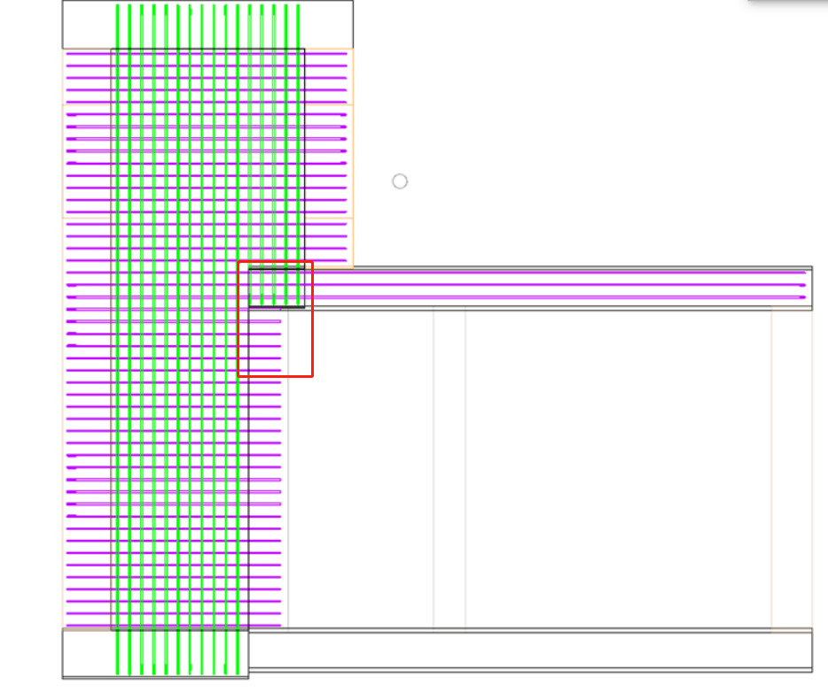
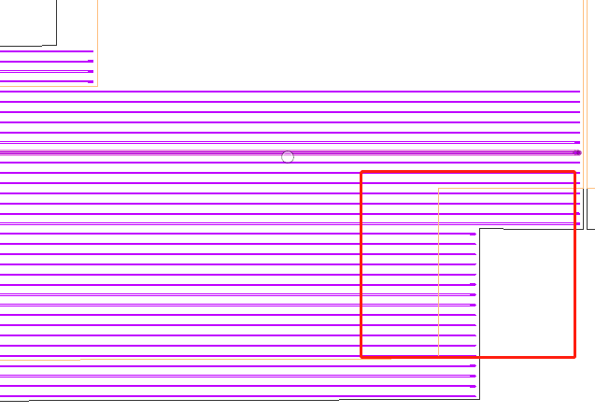
添加标题文字
墙配筋Z形板水平钢筋
延伸长度优化
优化墙配筋钢筋的延伸逻辑，如果有板在能接触的范围内，会穿过墙后锚入板。有多块板时，仅锚入最近的板。

Slide 11
工作汇报
7.25
8.5
8.9
8.21
9.2
合并代码
到自动化出图
入职学习
注释库
图框库相关代码升级
填充样式
第一阶段主要学习Microstation基础使用。
其后学习使用MDL和Addin对Microstation进行二次开发。
初步参与到项目开发中，根据需求实现注释库的功能，读取文件列表以及文件中的行内容作为注释。
从往期工程项目中提取图框放置和修改功能，对调用方式进行更新升级。
优化代码结构，移除平面索引图绑定，修复遗留的Bug。
熟悉剖切出图流程，从数字化出图项目的剖切出图中提取元素填充功能。
元素填充功能具有独立的窗口，可单独填充元素，仅可填充指定的图层，也可以选择指定图层一键填充。
整理注释库，图框库，填充样式功能到自动化出图项目中并继续优化。
样式库增加自选字体样式功能。填充样式提供默认配置参数。优化对于单元内元素的填充。
Notes:
在实现注释库时入门了C#，以及C++/CLI开发。
图框库优化代码结构，将大量的重复代码整理为函数。规范化命名，优化index1，index11样式命名。
填充功能的挑战：相关接口调用不熟悉。
填充从二维到三维的参数调整；
填充工具光标选择，修改单选填充时的参数，限定参数填充，多选填充，多选增加框选列，恢复填充图层，默认填充参数（可能没有默认单元库，StatusInt = 77841，找不到文件），选择按钮修复预选跳过判断（不可提前选中，需要返回并取消选中）
填充时增加打散后的层次判断（~~第一个元素层次没有填充配置则无法进行，打散后需要匹配对应的填充配置~~）遇到单元先全部打散再填充
Common库归类~~路径归类GloableSetting。

Slide 12
工作汇报
9.9
9.19
10.9
10.14
9.2
剖切图功能
墙配筋竖筋锚入优化
墙配筋Z形板水平钢筋
延伸长度优化
面配筋点筋对齐
从数字化出图项目提取剖切出图功能到自动化出图项目。
优化部分结构，整理通用的功能至Common库，统一路径调用由GloableSetting管理。
锚入优化涉及多个Bug，核心问题为锚入孔洞或空后的处理逻辑未完善。
锚入长度的计算需要考虑弯钩的半径；弯钩本身就已经超出墙范围，反转再截短；需要解决反转后仍然没有锚入到墙内以及孔洞。
面配筋钢筋分布参考板配筋根据跨越的墙体分区。每个分区的钢筋单独计算间距进行排布。（正在完成）
优化墙配筋钢筋的延伸逻辑，如果有板在能接触的范围内，会穿过墙后锚入板。有多块板时，仅锚入最近的板。
Notes:
Common库归类~~路径归类GloableSetting。
墙配筋Z形板水平钢筋，延伸长度优化：结合后面的图片进行讲解。Z型墙和竖直门框。

Slide 13
工作汇报-图框库效果
Notes:
Common库归类~~路径归类GloableSetting。
墙配筋Z形板水平钢筋，延伸长度优化：结合后面的图片进行讲解。Z型墙和竖直门框。

Slide 14
工作汇报-填充样式效果
Notes:
Common库归类~~路径归类GloableSetting。
墙配筋Z形板水平钢筋，延伸长度优化：结合后面的图片进行讲解。Z型墙和竖直门框。

Slide 15
工作汇报-墙配筋竖筋锚入效果
Notes:
Common库归类~~路径归类GloableSetting。
墙配筋Z形板水平钢筋，延伸长度优化：结合后面的图片进行讲解。Z型墙和竖直门框。

Slide 16
工作汇报-墙配筋延伸效果
Notes:
Common库归类~~路径归类GloableSetting。
墙配筋Z形板水平钢筋，延伸长度优化：结合后面的图片进行讲解。Z型墙和竖直门框。

Slide 17
遇到的挑战
二次开发不熟悉
C++/CLI开发不熟悉
对于Bentley二次开发中的API不熟悉。无论是阅读还是使用。需要花费较多时间查询。
联合使用C#和C++开发花费了一段时间适应。
C++/CLI开发不熟悉
二次开发不熟悉
联合使用C#和C++开发花费了一段时间适应。
对于Bentley二次开发中的API不熟悉。无论是阅读还是使用。需要花费较多时间查询。

Slide 18
工作收获
耐心解决问题能力
熟练业务相关的操作
熟练使用Bentley提供的论坛
对于大部分陌生的内容，能够沉下心仔细阅读代码，调试，查询资料，访问论坛，争取独立解决。
二次开发能力
熟练二次开发的流程以及相关的生成，调试等操作。
沟通能力
对于某些业务上的问题，及时与导师或周围同事请教并解决。
对二次开发相关操作愈发熟练

Slide 19
未来规划
01
02
03
熟悉Bentley二次开发的API用法
多练习算法，提升逻辑计算能力
多阅读代码，掌握更好的系统设计思维

Slide 20
THANKS

